Slide 1
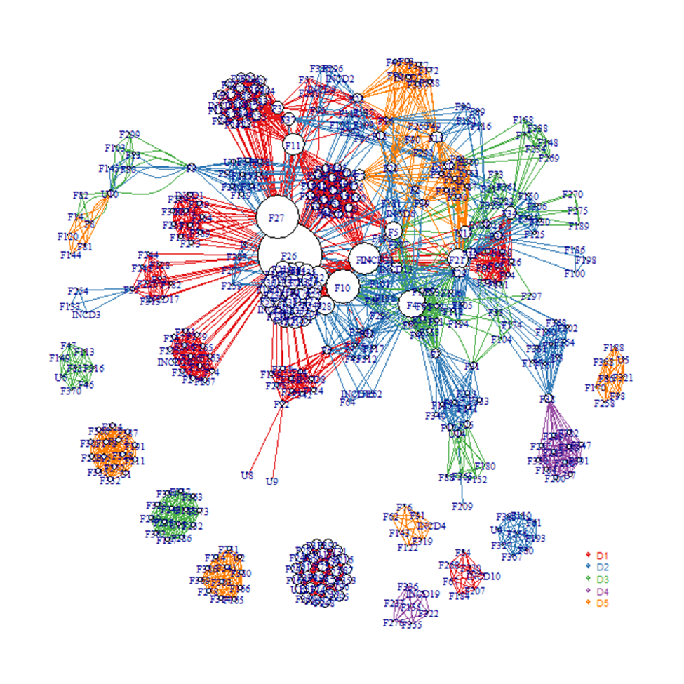
Contributia Programului Operațional Competitivitate la creșterea transferului de cunoștințe, tehnologie și personal cu competențe CDI între mediul public de cercetare și cel privat (O.S.1.4)
Conectivitatea rețelei este crescută în principal de întreprinderi..
D1= Bioeconomie
O densitate redusă a rețelei ca urmare a faptului că proiectele dezvoltate au mai puțini parteneri.
D2= Eco-nano-tehnologii
D3= Energie, mediu
Conectivitatea este îmbunătățită atât prin activitatățile de colaborare ale firmelor cât și ale instituțiilor de cercetare.
D4= Sănătate
Rețeaua este construită pe baza colaborărilor din 2 proiecte finanțate care definesc și cele două componente conexe.
D5=TIC
Probabilitatea de a se forma “clici” este mult mai mare în cazul acestui domeniu.
Proiect cofinanțat din FEDR prin POAT 2014-2020

